Slide 1
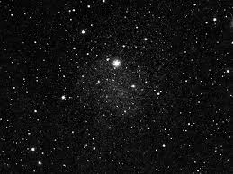
IL MEGALITISMO
E IL NERO CIELO STELLATO
MAPPE ASTRONOMICHE,
CROMLECHS E MENHIRS
In Alentejo and e alqueva (PORTOGALLO)
Michela Zucca
Servizi culturali

Slide 2
Per lungo tempo, si pensava che i megaliti sono stati avessero avuto scopi prevalentemente funerari, che si riflettevano nei nomi loro attribuiti come «tombe a camera», «sepolture atumuli», «tombe a galleria", “Tombe a grotta" ecc Questa ipotesi è ora in dubbio ... Il Megalitismo è stato associato con l'astronomia preistorica in Europa già da molto tempo. Diverse indagini complete su questi monumenti suggeriscono che siano orientati non a caso, ma verso particolari aree del dell'orizzonte in cui gli eventi astronomici, come il sorgere del sole
O della luna potrebbero avvenire o
essere previsti.
Michela Zucca
Servizi culturali

Slide 3
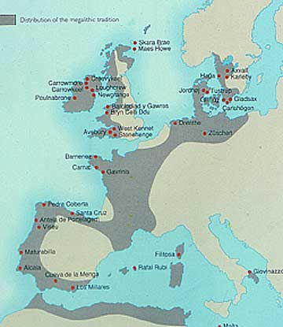
I megaliti sono direttamente collegabili ad eventi astronomici, al sol,e alla luna, alle stelle. Questi enormi massi pesano talvolta più di 50 tonnellate e si trovano su tutta l’Europa atlantica, fino alla Siberia.
Michela Zucca
Servizi culturali

Slide 4
Nell’Europa neolitica, esiste l’evidenza di almeno due fasi distinte di sviluppo culturale in cui si costruiscono grandi edifici pubblici orientati e allineati astronomicamente. Molti “complessi megalitici” lungo le coste europee atlantiche e mediterranee erano posizionati in punti astronomicamente rilevanti (come Stonehenge, Orkneys, Carnac, Evora).
L’Astronomia era strettamente legata alla religione della fertilità e alla vita di ogni giorno: I primi cerchi sacri erano I recinti in cui le donne andavano per partorire, ed erano connessi con la luna, le stelle,
la notte.
Michela Zucca
Servizi culturali

Slide 5
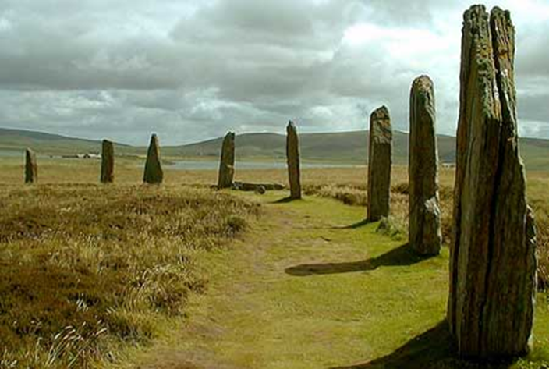
Cromlech nelle isole Orcasi, UK. Molti dei the menhirs sono collegati al femminile e ai riti di fertilità , e poi alle “streghe” .
Michela Zucca
Servizi culturali

Slide 6
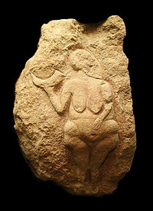
Il collegamento con le donne e il cielo notturno, la luna e le stlle è molto antico: l Venere di Laussel, in Dordogne, 25.000 anni fa tiene in mano un oggetto a forma di conchiglia con incise 13 linee. Le 13 tacche potrebbero riferirsi ai 13 cicli del calendario lunare/mestruale i
in un anno solare.
Michela Zucca
Servizi culturali

Slide 7
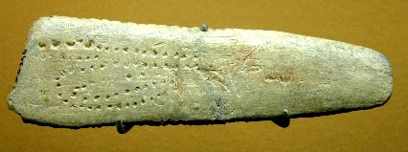
A dodici chiometro dalla dea, si ritrovò lo strumento che probabilmente teneva in mano: un osso piatto di almeno 30,000 anni, dal riparo Blanchard che si pensa rappresenti la luna crescente e calante in forma serpentina.
Michela Zucca
Servizi culturali

Slide 8
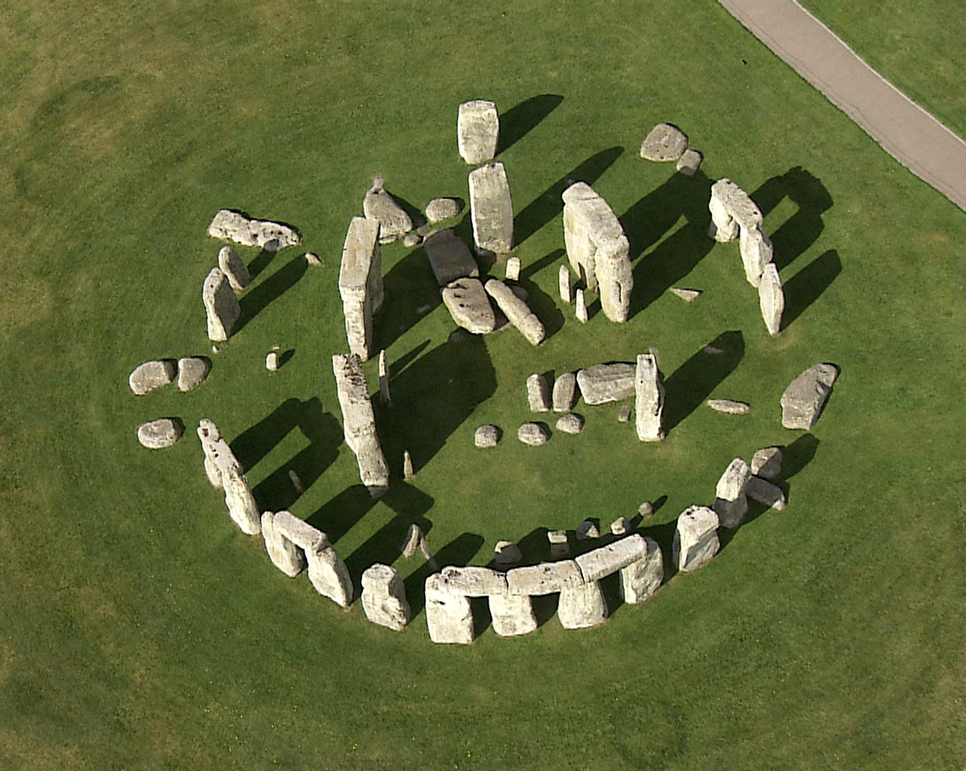
Stonehenge, UK.
Il cromlech più famoso.
2.500 b.C.
Over 130 megalithic sites exists in the alqueva region: it must have been of major importance
Michela Zucca
Servizi culturali

Slide 9
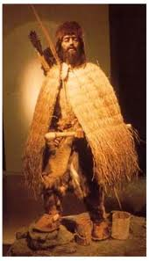
I primi megaliti furno costruiti attorno a metà Neolitico, nel 4.000 a.C. Piccole comunità si sostenevano con un po’ di caccia, raccogliendo vegetali , facendo la pastorizia tansumante. L’allevamento di pecore e capre suggerisce che primavera ed estate si passavano sui pascoli alti e l’inverno si consumava a quote
più base.
Michela Zucca
Servizi culturali

Slide 10
Gli archeologi ritengono che il sistema di vita dei costruttiori di megaliti basato sulla pastorizia semi nomade fosse trettamente collegato all’orientamento dei dolmen: I monumenti erano eretti in inverno, quando I pastori abitavano nelle terrre basse, e per questo capire la relazione con il sole e le stagioni era molto importante. Ma non tutti I dolmen misurati conferano questa ipotesi. Per monitorare il modello stagionale è stata condotta una nuova ricerca nel 2010 nella regione di Montego, in Portogallo Centrale. Una parte delle misurazioni suggeriscono allineamenti non solari: probabilmente, lunari, o anche, stellari.
Michela Zucca
Servizi culturali

Slide 11
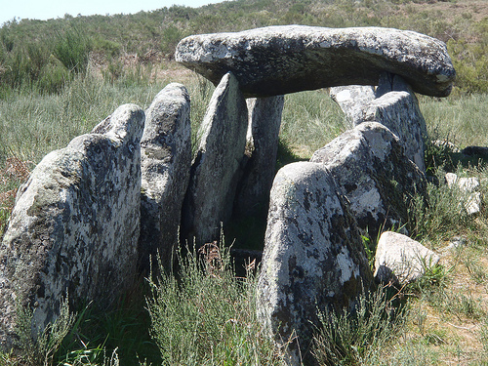
.
Orca da Malhada do Cambarinho
Michela Zucca
Servizi culturali

Slide 12
Le linee furono misurate, fu determinata la lunghezza e il loro punto di intersezioni in situ; in questi luoghi furono messi dei segni. Questi poi furono usati per determinare la direzione degli assi. La finestra tre gli azimut nord e sud è stata misurata per estendere ulteriormente all’esterno le diagonali del corridoio, e collegarle con il cielo e le stelle. Le linne sono state fissate in quelle direzioni e prolungate fino all’orizzonte.
Michela Zucca
Servizi culturali

Slide 13
Metà dei dolmens risultarono orientati verso il sole e il solstizio; metà erano rivolti verso la luna e le stelle. I risultati confermano le credenze preistoriche della religione della fertilità e del culto della Dea Madre Terra: I dolmens “solari” erano legati al potere maschile (inseminazione); quelli “lunari” con la forza femminile (riproduzione), entrambi necessari con il prioncipio femminile dominante. Ma l’orintamento dei dolmen voleva dire che I nostr antenati passavano molto tempo a guardare le stelle…..
Michela Zucca
Servizi culturali

Slide 14
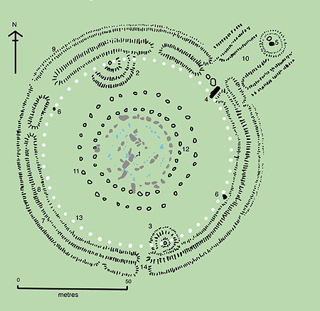
Cromlech è una parola celtica, riferita al potere femminile: in gallese =crom piegato, curvo, storto, (femminile di crwm, corona + lech, forma composta di llech, sasso piatto.
Michela Zucca
Servizi culturali

Slide 15
La peculiarità matematica dei sassi di Stonehenge di avere proporzioni che riproducono la latitudine del posto, è superata soltanto dal fatto che sia la luna che il sole (nel loro momento di massimo splendore) sorgono approssimatamente lo stesso punto all’orizzonte dal sito, che è rispecchiato alla latitudine di 51° 51'. Questo eccezionale fatto astronomico, e il disegno quadrangolare che ne discende in due altri xonosciuti siti europei, iognuno dei quali ha una relazione riconoscita con la latitudine, e la loro geometria interna, dimostrano una rilevanza astronomica nella loro posizione.
Michela Zucca
Servizi culturali

Slide 16
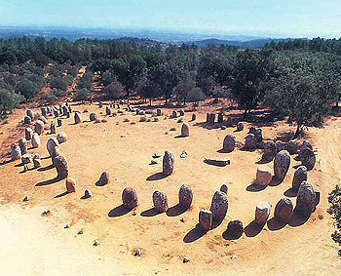
Over 130 megalithic sites exists in the alqueva region: it must have been of major importance
Michela Zucca
Servizi culturali

Slide 17
Uno degli elemnti astronomici cruciali che riguardano Stonehenge è che sta ad una delle due latitudini nel mondo in cui la luna piena passa direttamente sopra l’orial suo massimo zenit: il secondo luogo nel mondo (allo stadio attuale delle conoscenze) è nel cromlech di Almendres in Portogallo.
Il sito è stato datato “varie fasi all’interno del periodo Neolitico (dal 4° al 5° millennio a.C.) da quando ha acquisito l’aspetto odierno ‘
questo è il più antico cerchio di pietre conosciuto in europa
Michela Zucca
Servizi culturali

Slide 18
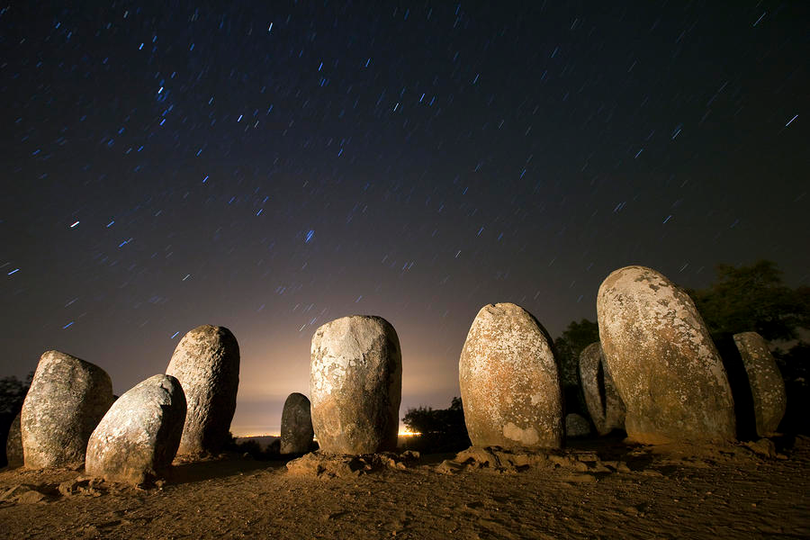
la latitudine su cui la Luna passa sulle sue impostazioni massime copre un ciclo di 18,6 anni, ed è la stessa sia per Stonehenge
Che Per Almendres (38 ˚ 33 'N - Almendres) e (51 ° 10' N - Stonehenge).
Ma Almerndres è stato costruito 2,000 anni prima.
Michela Zucca
Servizi culturali

Slide 19
Il Cerchio di Almendres è anche il punto finale di un allineamento che corre lungo il Portugal per più di 50km, che collega insieme almeno tre dei siti più significativi della nazione. Ad Almendres la luna piena di primavera sorge all’orizzonte approssimativamente a 110° e viene direttamente verso l’osservatore, passando prima sul “quadrangolo” Xarez (ora rilocalizzato), poi 'quadrangle', poi sulla più grande tomba a tumulo della penisola Iberica (Zambujeiro), che è orientata con lo stesso azimut con la sua apertura che fronteggia la luna nascente.
Michela Zucca
Servizi culturali

Slide 20
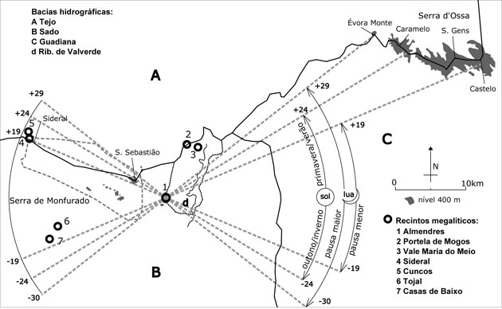
Il cerchio di Almendres è la fine di un allineamento di 50km che segue l’azimut della luna piena di primavera (110°). Continua verso est passando il tumulo di Zambujeiro, terminando al Cromlec di Xarez, vicino a Monsaraz: è il più lungo allineamento della penisola Iberica.
Michela Zucca
Servizi culturali

Slide 21
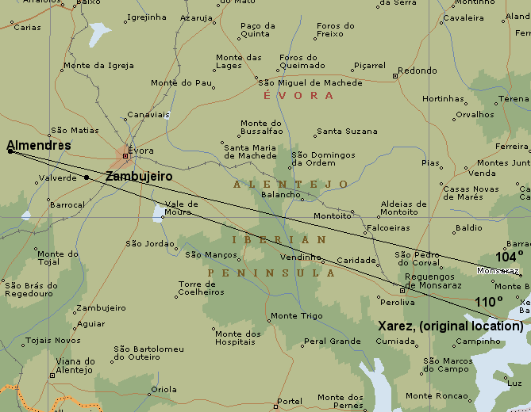
.
Michela Zucca
Servizi culturali

Slide 22
Sia il cerchio di Almendres che il tumulo di Zambujeiro appartengono ad un allienamento di siti vhr vontinuano verso est fino al 'Cromlec' di Xarez, distante circa 50km. L’allineamento suggerisce un significato lunare, corrispondente all’azimut della luna piena di primavera (110°), che è sufficientemente vicina all’equinozio da funzionare come un segnale. Probabilmente esiste una coincidenza con il grande dolmen di Zambujeiro che era orientato nella stessa direzione.
Michela Zucca
Servizi culturali

Slide 23
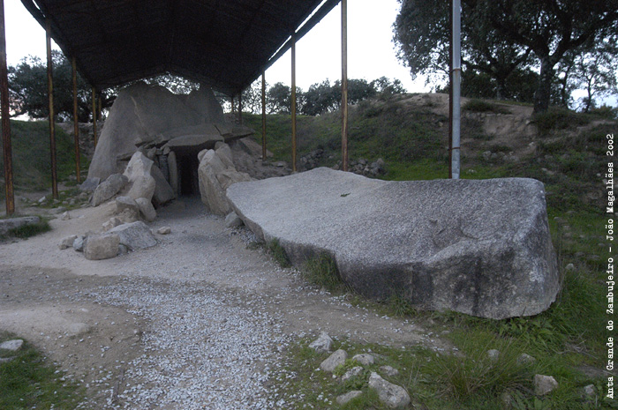
Anta Grande da Zambujeiro (V mill. a.C) , il più grande in Iberia.
Ha un passaggio lungo 12 metri e una camera alta 8 metri costituita da 7 ortostrati. Il sasso di copertura originale è stato rimosso e
giace rotto in due pezzi. Ci sono sassi con coppelle incise
davanti all’apertura di ingresso.
Michela Zucca
Servizi culturali

Slide 24
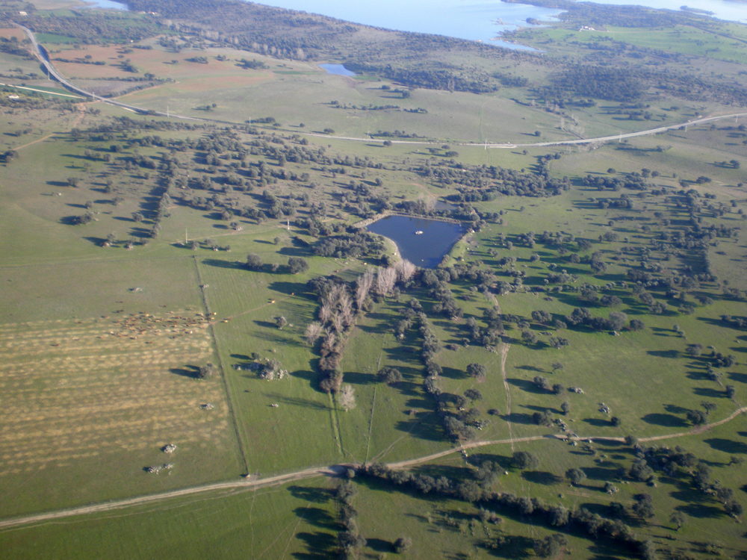
Più di 130 siti megalitici esistono nella regione di alqueva: doveva essere di grande importanza.
Michela Zucca
Servizi culturali

Slide 25
Esiste una manciata di strutture megalitiche in Europa che, pur mantenendo un essenziale disegno geometrico, non sono circolari. Tanto rari come sono, I quadrangoli megalitici sono stati rinvenuti nei siti europei più signifcativi. I sassi angolari di Stoenehenge sono probabilmente I più famosi, ma i
quadrangoli esistono anche a Carnac, in Francia; e vicino a Monsaraz, in Portogallo: tutte zone di importante insediamento megalitico e di grande significato astronomico.
.
Michela Zucca
Servizi culturali

Slide 26
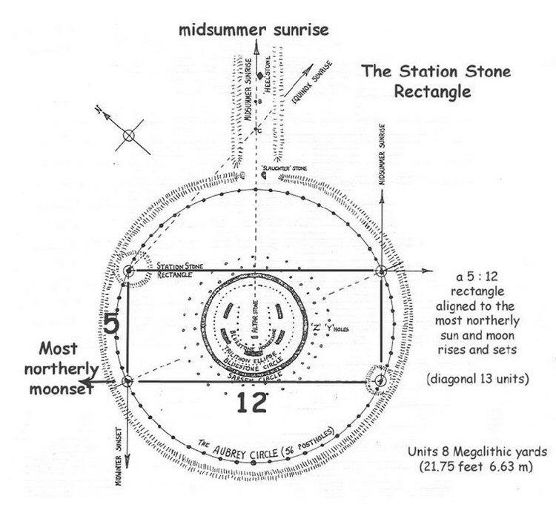
La vecchia Stonehenge era quadrangolare, e orientata verso la luna, come Monsaraz, benchè sia comunemente conosciuta per il suo orientamento solare.
Michela Zucca
Servizi culturali

Slide 27
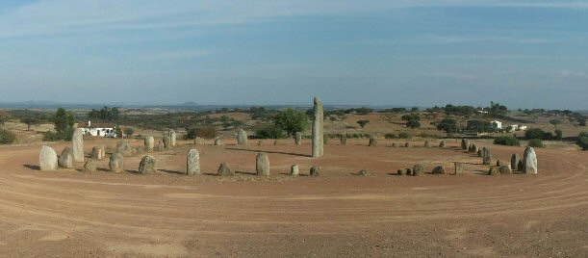
Il monument o probabilmente fu eretto tra il 4,000 e il 3,000 a.C. (1.000 anni prima di Stonehenge). Il suo disegno originale era quadrangolare, e consisteva di 55 menhirs (55.8 = 3 x 18.6), tre cicli di luna piena. Essi sono entrambi fallici e rotondi (alcuni con “seni”) come ad Evora, confermando I cultu della fertilità e la simbologia maschile-femminile.
Michela Zucca
Servizi culturali

Slide 28
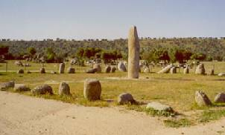
Il monumento di 'Xarez‘ prima che fosse spostato per la costruzione della diga.
Ma il grande cromlech era soltanto uno dei sacri megaliti della regione ….
Michela Zucca
Servizi culturali

Slide 29
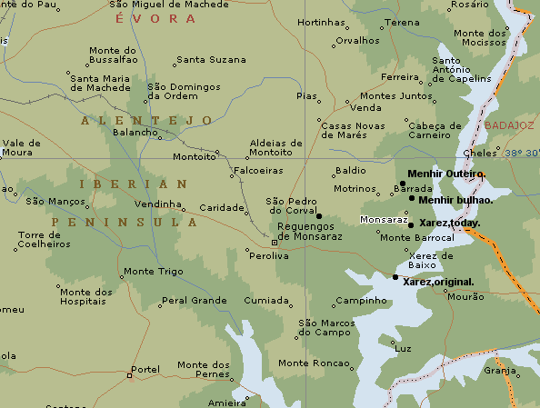
Over 130 megalithic sites have been recorded in the surrounding countrysid of the Alqueva lake.
Michela Zucca
Servizi culturali

Slide 30
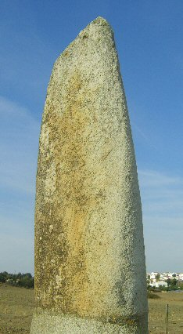
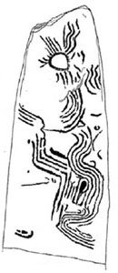
Menhir Bulhão: 5- 6° millennio a.C., è il monumento più antico della regione. Ci sono molte incisioni ancora visibili nella metà superiore: un simbolo della forma di un sole, diverse linee curve, serpentine, simili alle incisioni delle tombe a tumulo di Gavr'inis in Francia, similmente
Datate a circa il 4,500 a.C.
.
Michela Zucca
Servizi culturali

Slide 31
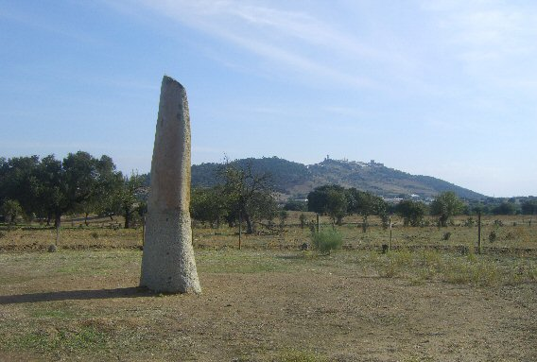
I Menhirs ERANO MASCHI E FEMMINE.
Il sasso di Monsaraz si erge esattamante a 180° a sud, malgrado il naturale orientamento del sasso segue I soliti 100° di azimuth della luna di primavera. L’estremità tagliata e il profilo a pinna .o precludono da ogni associazione fallica. Era collegato alla luna.
.
Michela Zucca
Servizi culturali

Slide 32
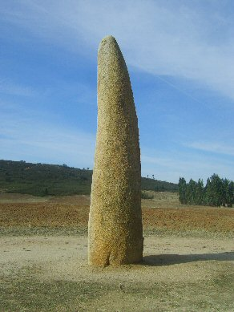
Menhir di Outeiro:
circa 3km (2 miglia) a nord di Monsaraz, è il più alto (5.6m/18 piedi) nella regione, e secondo nella taglia solo al Menir Meada, vicno al Castelo de Vide in tutta la penisola Iberica. Il sasso pesa circa 8 tonnellate ed era meravigliosamente intagliato ed eretto per vievere una vita apparentemente solitaria nelle pianure, solo con Monsaraz visibile sul suo sfondo. C’è una leggera depressione sulla cima: ciò ha portato alla conclusione che all’origine fosse
Di segno fallico.
.
Michela Zucca
Servizi culturali

Slide 33
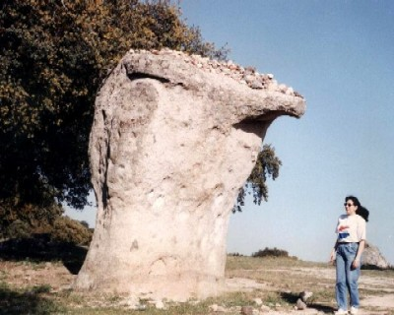
Roccia degli Innamorati: in reatà, è una grande formazione naturale di granito. Spesso viene riportato come “a forma di fungo”, o di “ma la sua forma cambia a seconda di dove lo si guardi. Il sasso ha diverse incisioni a coppella. Si dice che se una donna
.
si mette di schiena e gli getta dei sassi, il numero di tentativi prima di riuscire a metterne uno sulla cima rappresenta gli anni che dovrà aspettare per sposarsi. La “cristianizzazione” fatta incidendo croci su di lui dimostra la sua importanza nei rituali femminili di fertilità praticati fino a tempi storici.
Michela Zucca
Servizi culturali

Slide 34
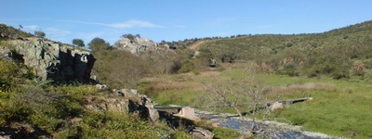
La cultura megalitica si sviluppò nell’ambito della cosiddetta “cultura celtica”. Nel sud del Portogallo, era collegata con una duvinità terapeuta, Endovelico. Nel comune di Alandroal, c’è il Santuario di Rocha da Mina , il tempio di Endovelico. Vicino al tempio, c’è il ruscello chiamato Lucefecit che è stato associato con Lucifero dal Medio Evo. Lucifero era il nome usato dai e Romani per la Stella del Mattino, e per la dea Venere. Di nuovo, un legame con le stelle, la luna, e la dea della fertilità.
Michela Zucca
Servizi culturali

Slide 35
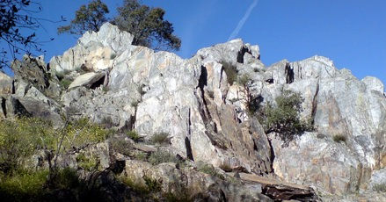
Qualche studioso collega il nome del ruscello col significato di “lampo di luce”: in altre parole, stella. Un chilometro più in là, c’è una fonte sacra che, si dice, sia ancora più antica del tempio; la sua acqua è tuttora considerata curativa. Tutta la roccia assomiglia ad un ponte lanciato verso le stelle: un vero e proprio osservatorio astronomico naturale.
Michela Zucca
Servizi culturali

Slide 36
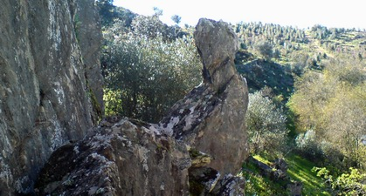
Rocha da Mina è un megalito naturale. Nei tempi arcaici, I sassi rappresentavano le ossa della Madre Terra, e I menhirs mettono in comunicazione il mondo sotterraneo e il cielo. In Portogallo gli insediamenti preistorici erano costruiti attorno a queste enormi rocce, menhirs naturali da cui si poteva osservare il cielo e predire il futuro.
Michela Zucca
Servizi culturali

Slide 37
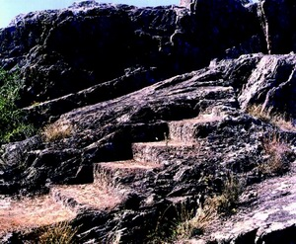
….
Michela Zucca
Servizi culturali

Slide 38
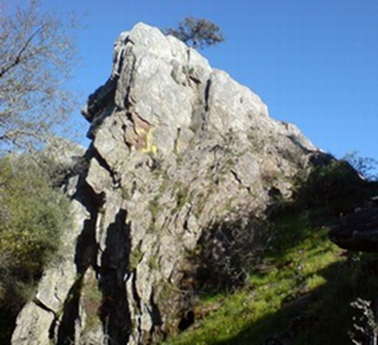
Il picco più alto è un sito di osservazione naturale. Probabilmente, l’astronomia era usata per predire gli eventi futuri per mezzo del movimento delle stelle. Sappiamo anche che loro conoscevano l’astrologia e lo
zodiaco.
Michela Zucca
Servizi culturali

Slide 39
La nuova religione cristiana non era interessata nell’astronomia : la Terra era al centro dell'universo , era pericoloso guardare le stelle . L'unico posto dove l'astronomia era sopravvissuto era l'Irlanda : i preti cattolici avevano ereditato la conoscenza degli antichi druidi , e il vescovo Cormac Mac Cuileannain ( 836-908 ) scrisse che " Qualsiasi persona intelligente può misurare il tempo della notte durante tutto l' anno a studiando la posizione della luna e le stelle " . Nel Salterio di Quatrains , X sec . , È scritto che " Le persone istruite in Irlanda dovrebbero conoscere i segni dello Zodiaco con i loro nomi nell'ordine corretto , e il mese esatto e giorno in cui il Sole entra in ciascun segno " . San Virgilio (Virgilio il Geometra ) , abate e poi vescovo di Salisburgo , nella sua vita precedente era un irlandese di nome Fergal. In una lettera del 748 dichiarava che “Ci sono sotto terra un altro mondo e altri uomini e Sole e Luna " . Più o meno negli stessi anni , Beda il Venerabile , un benedettino di Northumbria , esplicitamente aveva scritto : "Terra rotunda est" Ma i monaci celtici sono stati dimenticati e la loro conoscenza vietata.
Michela Zucca
Servizi culturali

Slide 40
Quelli che sapevano furono obbligati a nascondere la propria conoscenza. Ogni anno scopriamo vecchi frammenti di pergamena dove qualcuno degli antichi monaci-druidi irlandesi annotava le proprie osservazioni sull’universo e calcolava le eclissi, i solstizi e gli and equinozi. Ma molto di questo patrimonio è ancora sconosciuto, e aspetta di essere riscoperto.
Michela Zucca
Servizi culturali

Slide 41
GRAZIE
Michela Zucca
Servizi culturali

